Slide 1
令和６年度（2024年度）
第２回 地域学校協働活動推進員
（学校コーディネーター）研修会の様子
令和７年（2025年）２月18日
学校教育部地域教育推進課
－研修概要－
【日 時】令和７年（2025年）２月18日（火）10：00～12：00
【場 所】教育センター
【内 容】・ 基本グループワーク(令和６年度の活動報告、来年度に向けての課題）
・テーマグループワーク（人材の確保、地域と学校の繋がりづくり）

Slide 2
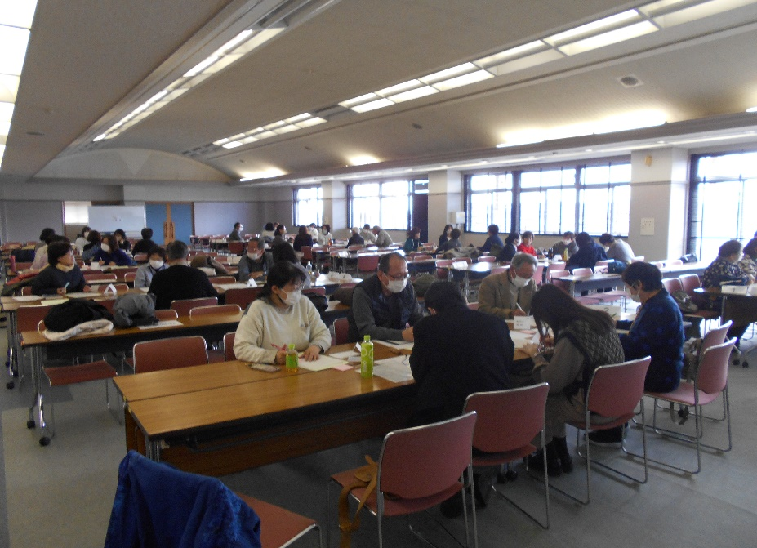
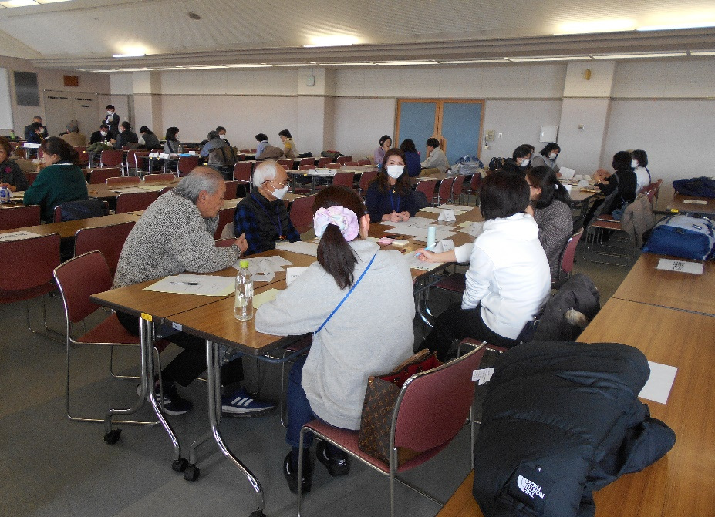
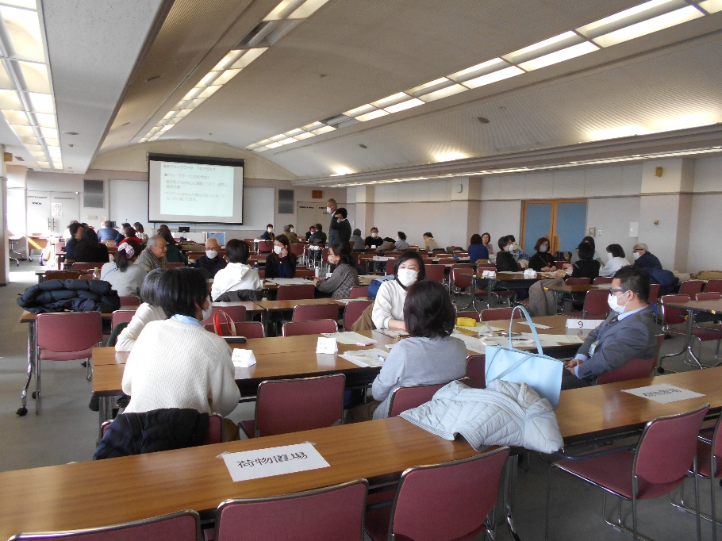
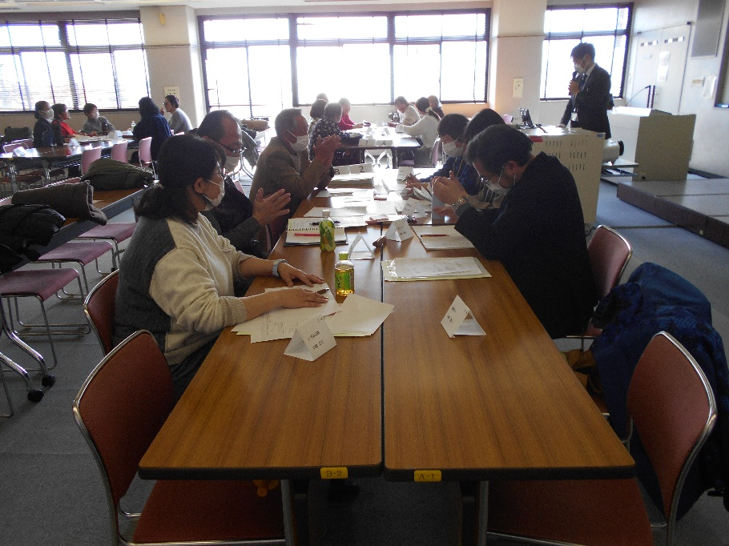
グループワークの様子
令和７年（2025年）２月18日
学校教育部地域教育推進課

Slide 3

参加者の主な感想
令和７年（2025年）２月18日
学校教育部地域教育推進課
・他の地区の学校の話が聞けて良かった。 ・他校のコーディネーターと話すことができ、繋がりを作れた。 ・時間が短く感じられる程、とても良い気づきを得られた。 ・グループワークを二つ行ったため、色々な方と情報交換ができた。 ・小学校と中学校を別のグループにして欲しい。
【研修会を終えて】 今回の研修会は、テーマを変えてグループワークを二つ行いました。 ランダムなグループで基本グループワークを行い、近隣校でテーマグループワークを行いました。その後、元のグループに戻り、更に情報共有を行いました。様々な方と情報共有ができ、有意義な時間となった ようです。 小学校別、中学校別のグループ分けについては次回の課題とします。

